Slide 1
Управление Федеральной службы
по ветеринарному и фитосанитарному надзору
по Республике Мордовия и Пензенской области
Государственный земельный надзор
Саранск 2021 год

Slide 2
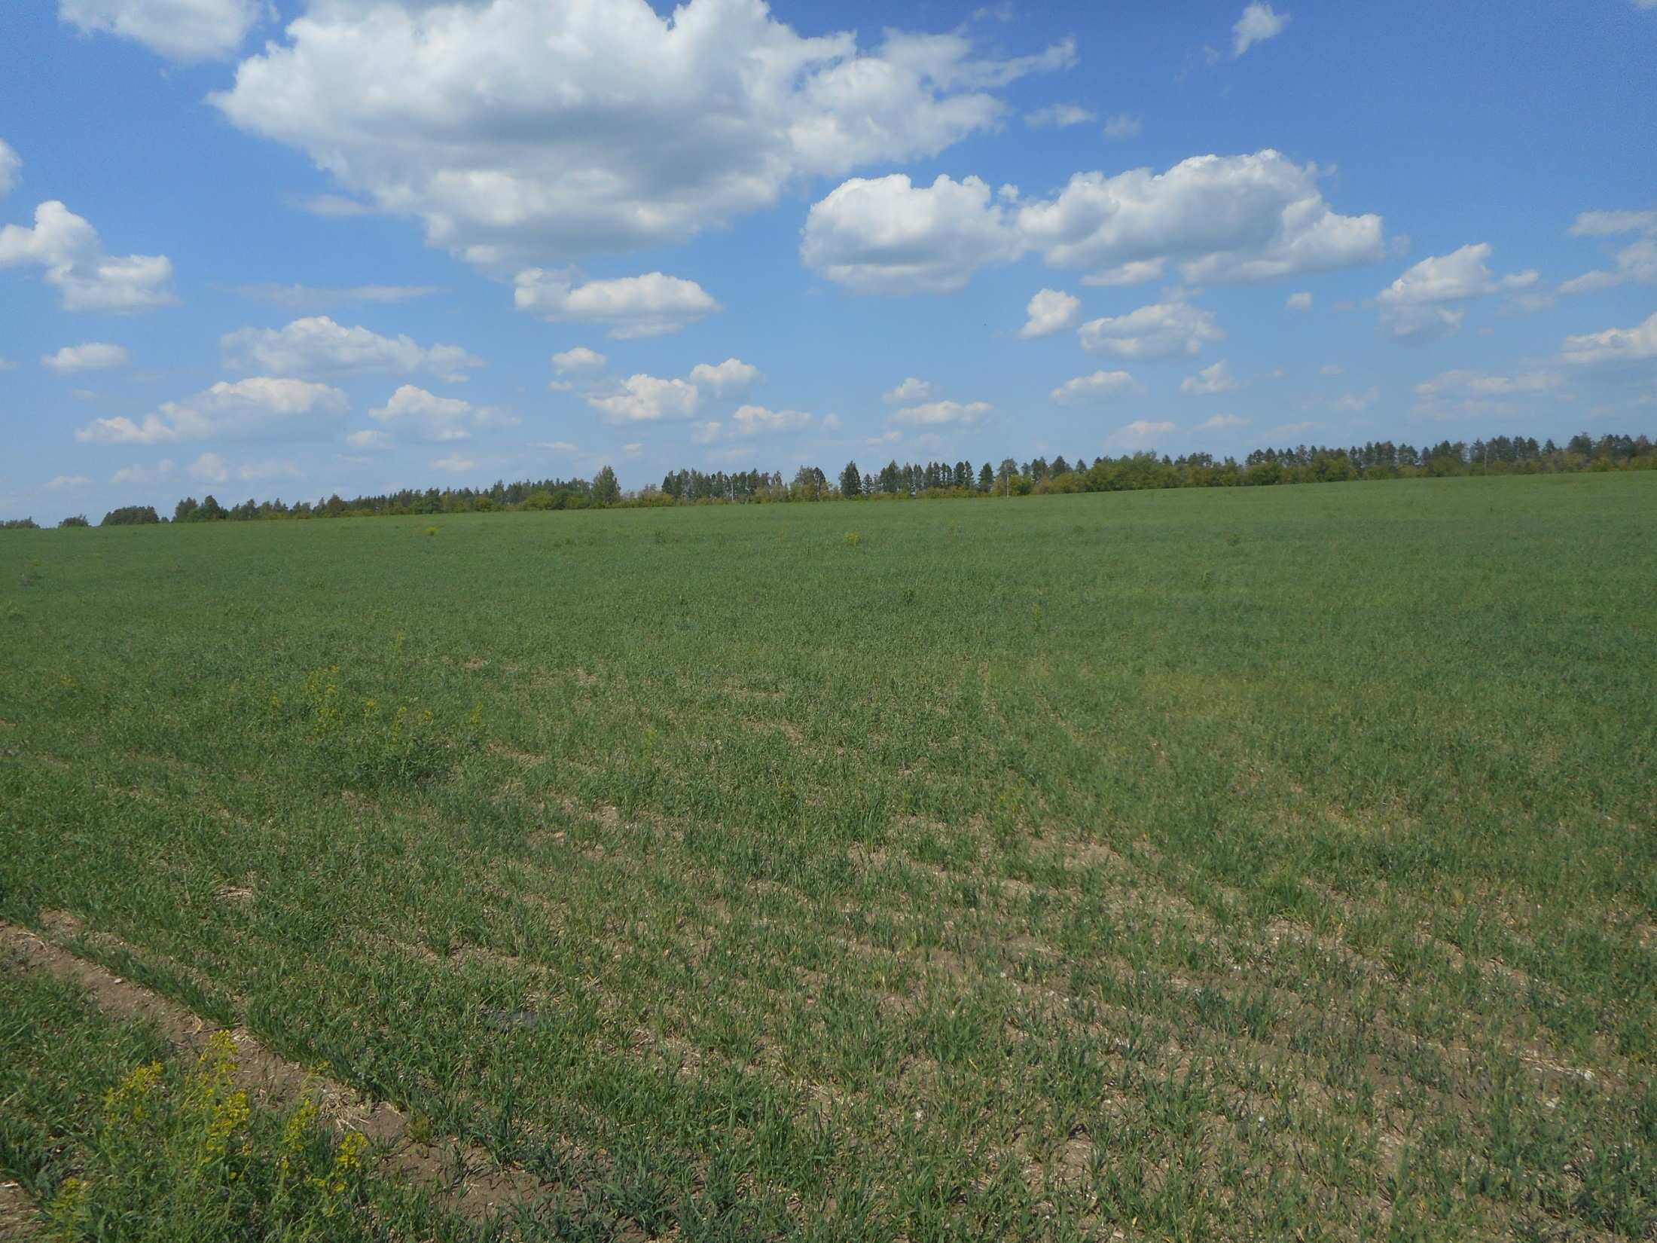
Показатели надзорной деятельности отдела государственного земельного надзора по Республике Мордовия за 9 месяцев 2021 года

Slide 3
Показатели надзорной деятельности отдела государственного земельного надзора по Республике Мордовия за 9 месяцев 2021 года

Slide 4
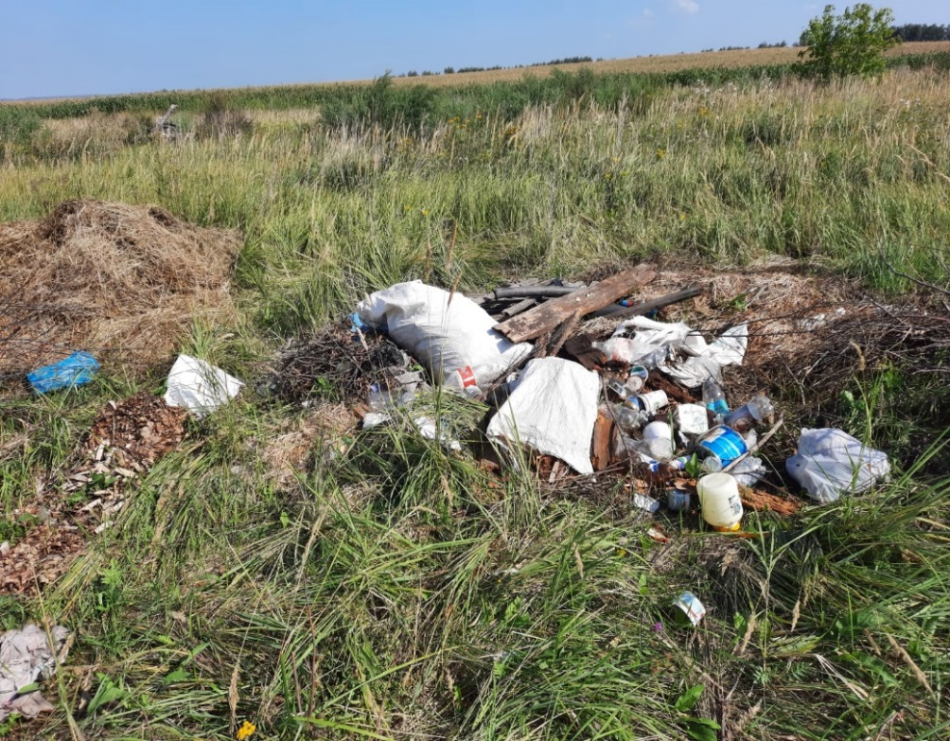
Факты захламления земель сельскохозяйственного назначения и проведения несанкционированных земляных работ
В ходе контрольных (надзорных) мероприятий за 9 месяцев 2021 года был выявлен 1 факт захламления земель отходами производства и потребления на площади 3,7 га, 1 несанкционированный карьер на площади 1,5 га

Slide 5
В целях контроля за сохранением плодородия земель сельскохозяйственного назначения и выявления загрязнения, порчи плодородного слоя почвы Управление, в рамках проверок проводит отбор почвенных проб, на основании которых проводятся исследования отобранных почвенных образцов Самарской испытательной лабораторией Федерального государственного бюджетного учреждения «Центральная научно-методическая ветеринарная лаборатория».
За 9 месяцев 2021 года было отобрано 178 почвенных проб

Slide 6
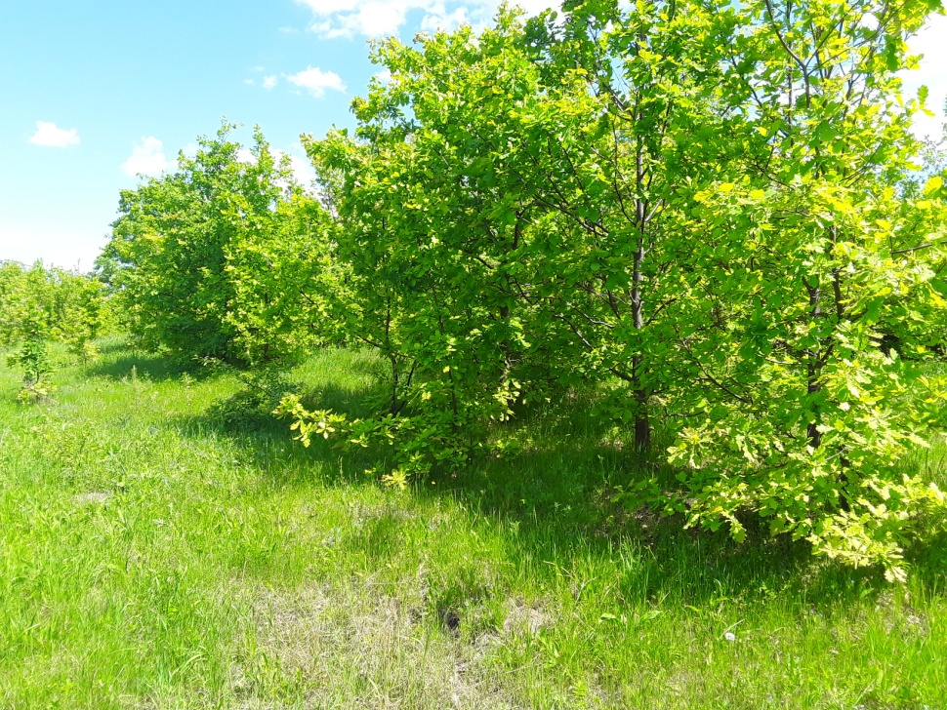
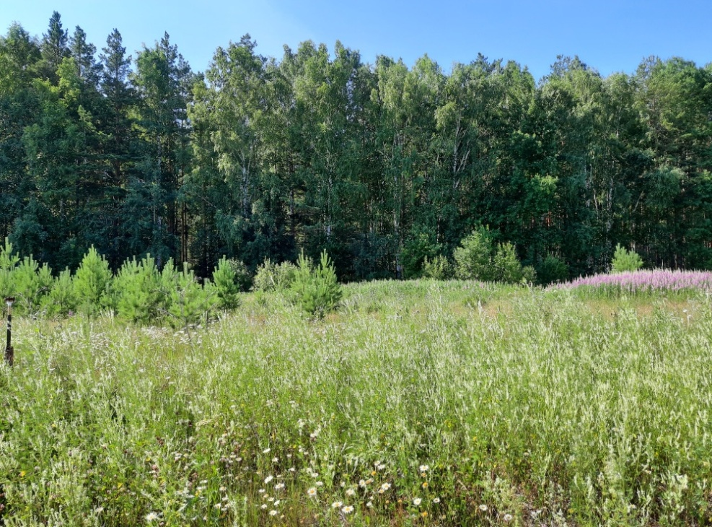
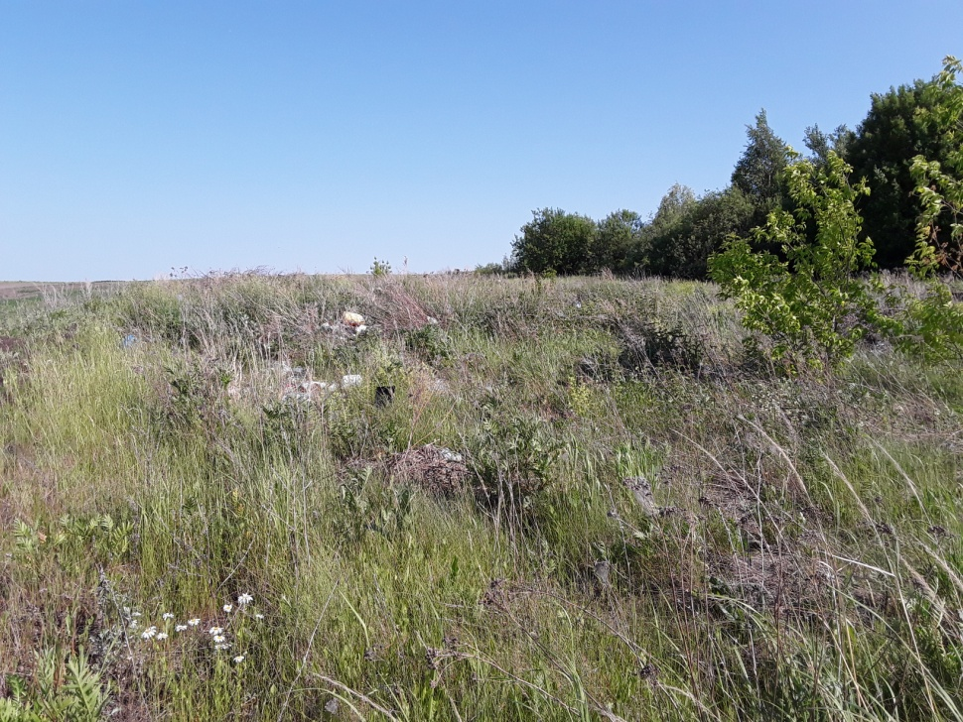
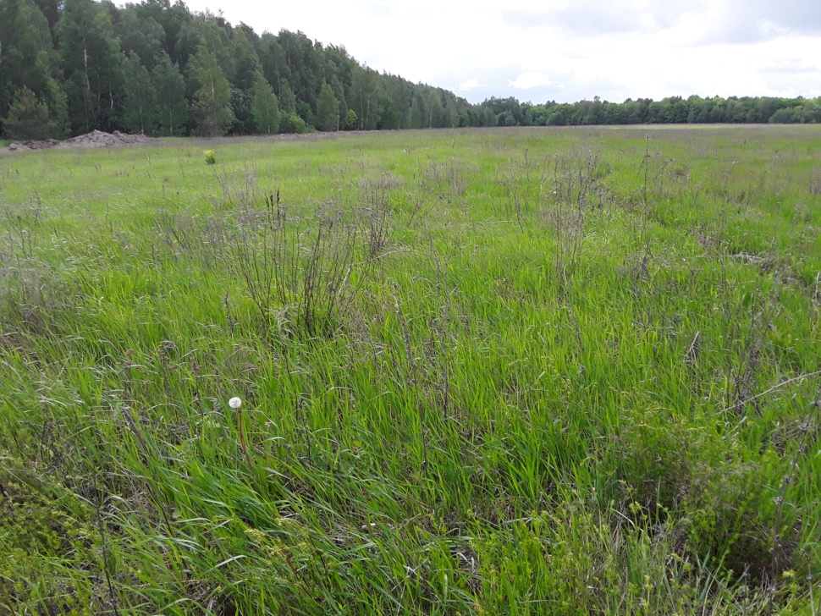
За 9 месяцев 2021 года отделом государственного земельного надзора выявлено 64 нарушения земельного законодательства, выразившиеся в неиспользовании и невыполнении мероприятий по улучшению, защите земель и охране почв в части допущения зарастания

Slide 7
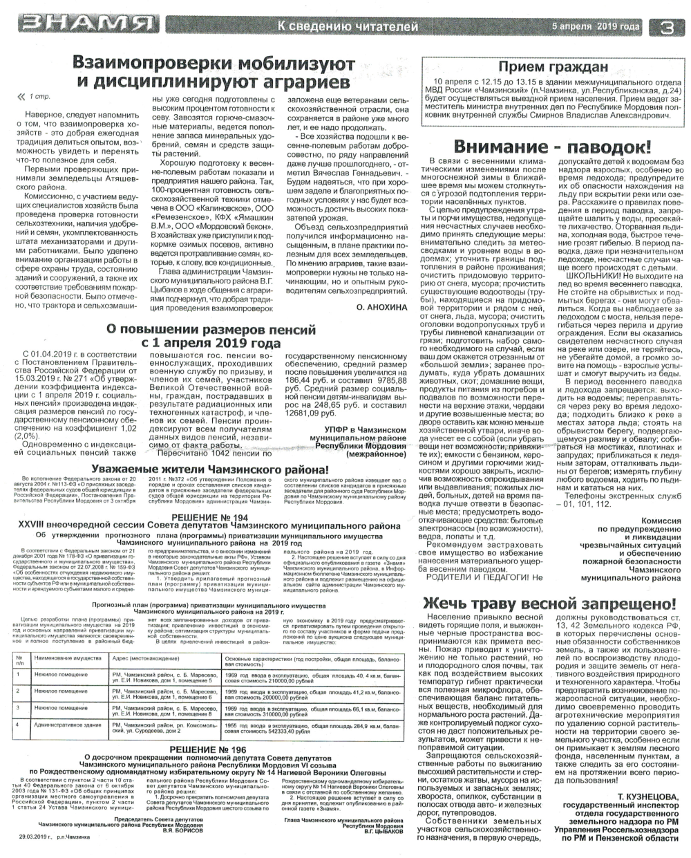
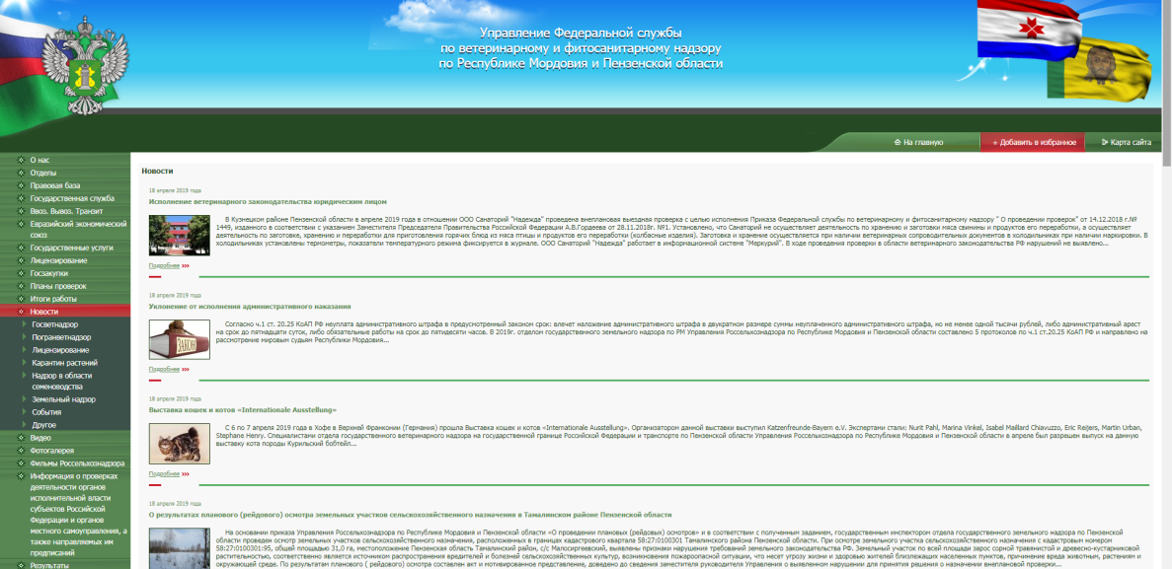
Профилактика нарушений обязательных требований за 9 месяцев 2021 года

Slide 8
Полномочия Федеральной службы по ветеринарному и фитосанитарному надзору и ее территориальных органов в сфере федерального государственного земельного контроля (надзора)
Федеральная служба по ветеринарному и фитосанитарному надзору и ее территориальные органы осуществляют государственный земельный надзор за соблюдением:
а) обязательных требований о запрете самовольного снятия, перемещения и уничтожения плодородного слоя почвы, порчи земель в результате нарушения правил обращения с пестицидами, агрохимикатами или иными опасными для здоровья людей и окружающей среды веществами и отходами производства и потребления;
б) обязательных требований по улучшению земель и охране почв от ветровой, водной эрозии и предотвращению других процессов, ухудшающих качественное состояние земель, защите земель от зарастания деревьями и кустарниками, сорными растениями;
в) обязательных требований по использованию земельных участков из земель сельскохозяйственного назначения, оборот которых регулируется Федеральным законом «Об обороте земель сельскохозяйственного назначения», для ведения сельскохозяйственного производства или осуществления иной связанной с сельскохозяйственным производством деятельности;
г) обязательных требований в области мелиорации земель, при нарушении которых рассмотрение дел об административных правонарушениях осуществляет Федеральная служба по ветеринарному и фитосанитарному надзору и ее территориальные органы;
д) обязательных требований по рекультивации земель при осуществлении строительных, мелиоративных, изыскательских и иных работ, в том числе работ, осуществляемых для внутрихозяйственных или собственных надобностей;
е) исполнения предписаний об устранении нарушений обязательных требований, выданных должностными лицами Федеральной службы по ветеринарному и фитосанитарному надзору и ее территориальных органов в пределах компетенции.

Slide 9
Предмет и объекты государственного земельного надзора
Предметом государственного земельного надзора являются:
1) соблюдение юридическими лицами, индивидуальными предпринимателями, гражданами, органами государственной власти и органами местного самоуправления обязательных требований к использованию и охране объектов земельных отношений, за нарушение которых законодательством Российской Федерации предусмотрена административная ответственность;
2) соблюдение обязательных требований земельного законодательства при осуществлении органами государственной власти и органами местного самоуправления деятельности по распоряжению объектами земельных отношений, находящимися в государственной или муниципальной собственности.
Объектом государственного земельного надзора являются объекты земельных отношений, а также деятельность органов государственной власти и органов местного самоуправления по распоряжению объектами земельных отношений, находящимися в государственной или муниципальной собственности.

Slide 10
Периодичность проведения плановых контрольных (надзорных) мероприятий
Проведение плановых контрольных (надзорных) мероприятий в отношении использования контролируемыми лицами земельных участков в зависимости от присвоенной категории риска осуществляется со следующей периодичностью:
- для земельных участков, отнесенных к категории среднего риска, - не чаще чем один раз в 3 года и не реже чем один раз в 6 лет;
- для земельных участков, отнесенных к категории умеренного риска, - не чаще чем один раз в 5 лет и не реже чем один раз в 6 лет.
В отношении земельных участков, отнесенных к категории низкого риска, плановые контрольные (надзорные) мероприятия не проводятся.

Slide 11
Изменения в Земельном Кодексе Российской Федерации
Федеральным законом от 11.06.2021 г. № 170-ФЗ "О внесении изменений в отдельные законодательные акты Российской Федерации в связи с принятием Федерального закона "О государственном контроле (надзоре) и муниципальном контроле в Российской Федерации внесены изменения в Земельный кодекс РФ. Данные изменения вступили в законную силу с 01 июля 2021 г.
Согласно изменениям внесенным в статью 71 Земельного кодекса Российской Федерации, государственный земельный надзор осуществляется федеральными органами исполнительной власти, уполномоченными Правительством Российской Федерации (за исключением осуществления государственного земельного надзора в части соблюдения обязательных требований в области охраны окружающей среды на предоставленных подведомственным федеральному органу исполнительной власти в области обеспечения безопасности организациям земельных участках, на которых расположены объекты, используемые такими организациями), и подразделением федерального органа исполнительной власти в области обеспечения безопасности в части соблюдения обязательных требований в области охраны окружающей среды на предоставленных подведомственным такому органу организациям земельных участках, на которых расположены объекты, используемые такими организациями (далее также - органы государственного земельного надзора).

Slide 12
Информирование о неисполнении предписаний
Орган государственного земельного надзора, выдавший предписание, не позднее тридцати дней со дня вступления в законную силу постановления по делу об административном правонарушении, связанном с неисполнением предписания, информирует о его неисполнении с приложением соответствующих документов:
1) исполнительный орган государственной власти или орган местного самоуправления, предусмотренные статьей 39.2 КоАП РФ, - в отношении земельных участков, находящихся в государственной или муниципальной собственности;
2) орган государственной власти или орган местного самоуправления, которые в соответствии с законодательством вправе обратиться в суд с требованием об изъятии находящихся в частной собственности земельных участков в связи с их неиспользованием по целевому назначению или использованием с нарушением обязательных требований законодательства Российской Федерации и об их продаже с публичных торгов, - в отношении земельных участков, находящихся в частной собственности.

Slide 13
Муниципальный земельный контроль
Предметом муниципального земельного контроля является соблюдение юридическими лицами, индивидуальными предпринимателями, гражданами обязательных требований земельного законодательства в отношении объектов земельных отношений, за нарушение которых законодательством предусмотрена административная ответственность.
В случае выявления в ходе проведения проверки в рамках осуществления муниципального земельного контроля нарушения требований земельного законодательства, за которое законодательством Российской Федерации предусмотрена административная и иная ответственность, в акте проверки указывается информация о наличии признаков выявленного нарушения. Должностные лица органов местного самоуправления направляют копию указанного акта в орган государственного земельного надзора.
В срок не позднее пяти рабочих дней со дня поступления от органа местного самоуправления копии акта проверки, орган государственного земельного надзора обязан рассмотреть указанный акт и принять решение о возбуждении дела об административном правонарушении или решение об отказе в возбуждении дела об административном правонарушении и направить копию принятого решения в орган местного самоуправления.

Slide 14
Перечень индикаторов риска нарушения обязательных требований при осуществлении Федеральной службой по ветеринарному и фитосанитарному надзору федерального государственного земельного контроля (надзора) в отношении земель сельскохозяйственного назначения, оборот которых регулируется Федеральным законом «Об обороте земель сельскохозяйственного назначения», и виноградопригодных земель
1. Наличие на земельном участке специализированной техники, используемой для снятия и (или) перемещения плодородного слоя почвы.
2. Признаки негативных процессов на земельном участке, влияющих на состояние земель сельскохозяйственного назначения и уровень плодородия почвы (водная и ветровая эрозия, сели, подтопление, заболачивание, засоление, иссушение, уплотнение, загрязнение химическими веществами, в том числе радиоактивными, иными веществами и микроорганизмами, загрязнение отходами производства и потребления).
3. Зарастание сорной растительностью и (или) древесно-кустарниковой растительностью, не относящейся к многолетним плодово-ягодным насаждениям, за исключением мелиоративных защитных лесных насаждений, земельного участка, свидетельствующее о его неиспользовании для ведения сельскохозяйственного производства или осуществления иной связанной с сельскохозяйственным производством деятельности.
4. Наличие на земельном участке признаков, свидетельствующих о повреждении или уничтожении мелиоративной системы или отдельно расположенного гидротехнического сооружения (утечка воды из канала или отсутствие подачи воды в канале (его части), который входит в мелиоративную систему или является отдельно расположенным гидротехническим сооружением; заболачивание земельного участка, на котором расположены мелиоративная система или отдельно расположенное гидротехническое сооружение), а также мелиоративных защитных лесных насаждений (спиливание, складирование или сжигание древесно-кустарниковой растительности, составляющей защитные лесополосы).

Slide 15
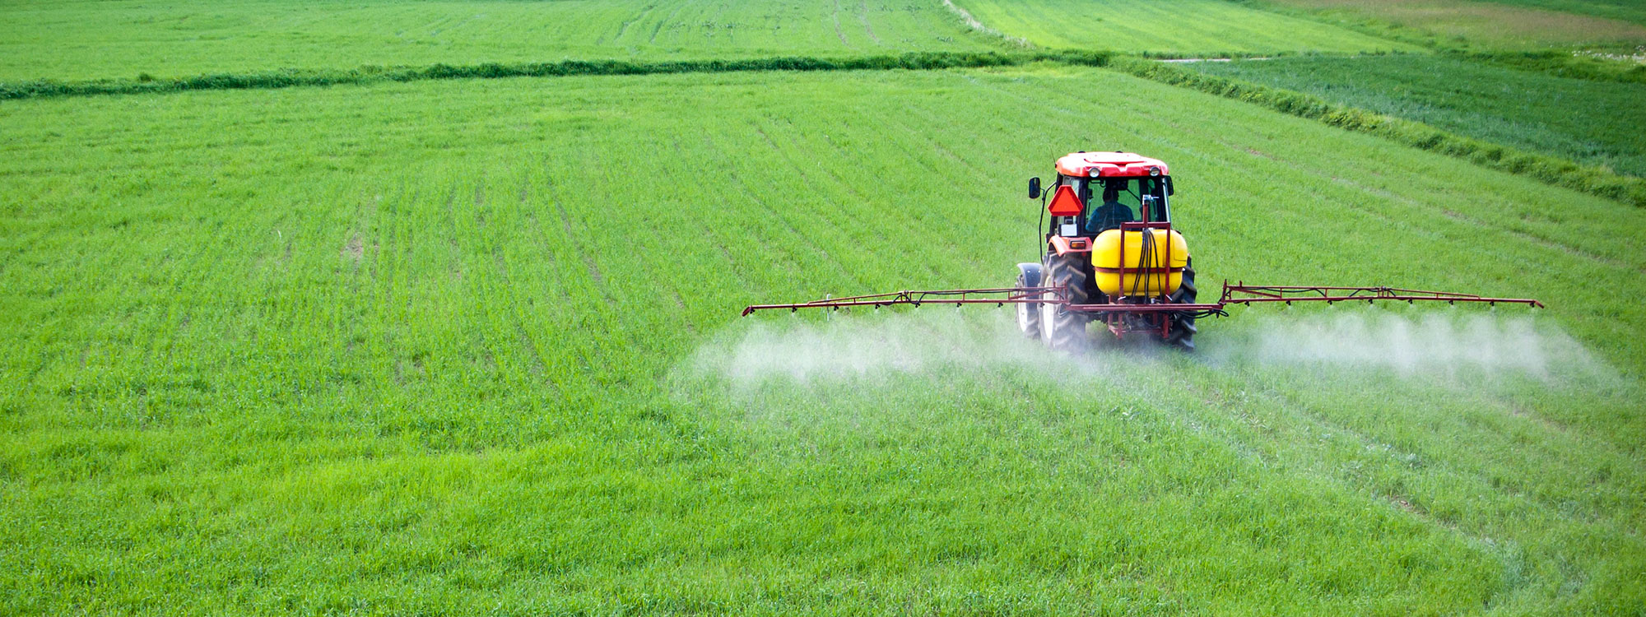
В соответствии со статьей 15 Федерального закона от 19.07.1997 № 109-ФЗ «О безопасном обращении с пестицидами и агрохимикатами», Постановлением Правительства РФ от 30.06.2021 №1067 «Об утверждении Положения о федеральном государственном контроле (надзоре) в области безопасного обращения с пестицидами и агрохимикатами» федеральный государственный контроль (надзор) в области безопасного обращения с пестицидами и агрохимикатами осуществляет: Федеральная служба по ветеринарному и фитосанитарному надзору

Slide 16
Предмет федерального государственного контроля (надзора) в области безопасного обращения с пестицидами и агрохимикатами
Объект федерального государственного контроля (надзора) в области безопасного обращения с пестицидами и агрохимикатами
соблюдение гражданами и юридическими лицами требований к пестицидам и агрохимикатам при ввозе на территорию Российской Федерации с территорий государств, не являющихся членами Евразийского экономического союза (статус регистрационного свидетельства о государственной регистрации пестицида и (или) агрохимиката, соответствие ввозимых пестицидов и агрохимикатов требованиям действующего регистрационного свидетельства о государственной регистрации пестицида и (или) агрохимиката);
деятельность, действия (бездействие) контролируемых лиц, связанные с применением пестицидов и агрохимикатов
здания, помещения, сооружения, линейные объекты, территории, включая водные, земельные и лесные участки, оборудование, устройства, предметы, материалы, транспортные средства, компоненты природной среды, природные и природно-антропогенные объекты, другие объекты, которыми граждане и организации владеют и (или) пользуются при производстве сельскохозяйственной продукции с применением пестицидов и агрохимикатов (за исключением применения пестицидов и агрохимикатов гражданами для ведения личного подсобного хозяйства
регламентов применения пестицидов и агрохимикатов при производстве сельскохозяйственной продукции (за исключением применения пестицидов и агрохимикатов гражданами для ведения личного подсобного хозяйства).

Slide 17
Нормативно-правовые акты в сфере безопасного обращения с пестицидами и агрохимикатами:
Федеральный закон от 19.07.1997 № 109-ФЗ «О безопасном обращении с пестицидами и агрохимикатами»
Постановление Правительства Российской Федерации от 30.06.2021 № 1067 «Об утверждении Положения о федеральном государственном контроле (надзоре) в области безопасного обращения с пестицидами и агрохимикатами»
Постановление Правительства Российской Федерации от 28.06.2021 № 1030 «Об осуществлении федерального государственного контроля (надзора) в области безопасного обращения с пестицидами и агрохимикатами в пунктах пропуска через государственную границу Российской Федерации»
Постановление Главного государственного санитарного врача РФ от 28.01.2021 № 3 «Об утверждении санитарных правил и норм СанПиН 2.1.3684-21 «Санитарно-эпидемиологические требования к содержанию территорий городских и сельских поселений, к водным объектам, питьевой воде и питьевому водоснабжению, атмосферному воздуху, почвам, жилым помещениям, эксплуатации производственных, общественных помещений, организации и проведению санитарно-противоэпидемических (профилактических) мероприятий»
Постановление Главного государственного санитарного врача Российской Федерации от 02.12.2020 № 40 «Об утверждении санитарных правил СП 2.2.3670-20 «Санитарно-эпидемиологические требования к условиям труда»
Справочник (каталог) пестицидов и агрохимикатов, разрешенных к применению на территории Российской Федерации

Slide 18
Федеральная государственная информационная система прослеживаемости пестицидов и агрохимикатов (ФГИС ППА)
В связи с вступлением в силу Федерального закона от 30 декабря 2020 г. № 522-ФЗ «О внесении изменений в Федеральный закон «О безопасном обращении с пестицидами и агрохимикатами» в части совершенствования государственного контроля (надзора) в области безопасного обращения с пестицидами и агрохимикатами», Федеральный закон от 19 июля 1997 года№ 109-ФЗ «О безопасном обращении с пестицидами и агрохимикатами» дополнен статьей 15.2, которая предписывает создание: Федеральной государственной информационной системы прослеживаемости пестицидов и агрохимикатов (ФГИС ППА)

Slide 19
Назначение Федеральной государственной информационной системы прослеживаемости пестицидов и агрохимикатов (ФГИС ППА) (Формирование, ведение и актуализация указанного перечня осуществляться на базе Единого реестра поднадзорных объектов в информационной системе Россельхознадзора «Цербер»)
Система создается в целях обеспечения учета партий пестицидов и агрохимикатов при их обращении (производстве (изготовлении), хранении, перевозке (транспортировке), применении, реализации, обезвреживании, утилизации, уничтожении и захоронении
Юридические лица и индивидуальные предприниматели, осуществляющие указанные виды деятельности, регистрируются в ФГИС ППА
Заявки на включение в перечень можно подать в Управление Россельхознадзора по Республике Мордовия и Пензенской области (начиная с 01 июля 2021 года)
Программой предусмотрена самостоятельная регистрация хозяйствующего субъекта при наличии действующей электронной подписи заявителя
Образцы бланков заявлений на регистрацию, а так же порядок регистрации хозяйствующих субъектов в ФГИС ППА размещены на официальном сайте Территориального Управления Россельхознадзора по Республике Мордовия и Пензенской области

Slide 20
СПАСИБО ЗА ВНИМАНИЕ!
Государственный земельный надзор

